Slide 1
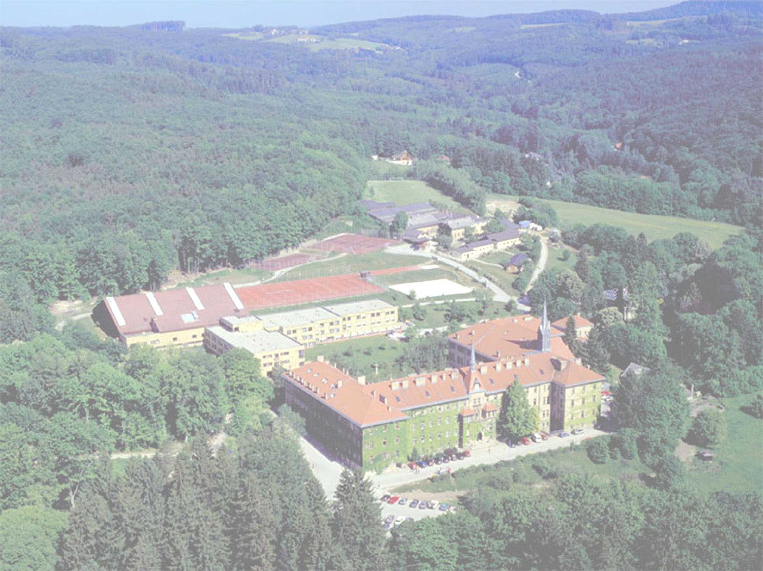
4. KLASSE -
WAS NUN?
S C H U L L A U F B A H N -
B E R A T U N G

Slide 2
Ein Blick in die Zukunft
„Noch mehr als heute werden Wissen und Flexibilität wichtig sein. Dazu Sprachen, Internationalität und eine Portion Selbstsicherheit.“
Helmut Brandstätter, KURIER Printausgabe, 8.10.2011

Slide 3
Arbeitslose – Qualifikation 9/2018, Angaben in %
Quelle: AMS

Slide 6
Wichtige Fragen für Ihr Kind
Wo liegen meine Interessen und Stärken?
Wie wohl fühle ich mich in meiner derzeitigen Schule?
Welche neuen Fächer kommen hier auf mich zu?
Welche Veränderungen brächte ein Schulwechsel?
Möchte ich mich wirklich schon spezialisieren?
Habe ich bereits ein Berufsbild vor mir?

Slide 7
Bildungswege nach der 8. Schulstufe
Optionen
A H S
B H S
BAFEP
B M S
P T S
4 Jahre
5 Jahre
5 Jahre
1 - 4 Jahre
1 Jahr
umfassende Allgemein-bildung
B e r u f s a u s b i l d u n g
R E I F E P R Ü F U N G

Slide 8
Allgemeinbildende Höhere Schulen
AHS
Gymnasium
Realgymnasium
Wirtschaftskundliches Realgymnasium
Oberstufenrealgymnasium
Sonderformen (z.B. Sportgymnasium)

Slide 9
Berufsbildende Höhere Schulen
BHS
HTL
HAK
Höhere Lehranstalt für Mode- und Bekleidungstechnik
Höhere Lehranstalt für Tourismus
Höhere Lehranstalt für wirtschaftliche Berufe
Höhere land- und forstwirtschaftliche Lehranstalt

Slide 10
Bildungsanstalten
BAFEP
Bildungsanstalt für Elementarpädagogik

Slide 11
Berufsbildende Mittlere Schulen
BMS
Handelsschule
Fachschule für wirtschaftliche Berufe
Hauswirtschaftsschule
Hotelfachschule
Fachschule für Sozialberufe
Fachschule für Mode & Bekleidungstechnik

Slide 12
Was bedeutet BILDUNG in der AHS?
Fundierte Allgemeinbildung für ALLE weiteren Berufs- oder Ausbildungswege
Persönlichkeitsbildung
Humanistische Bildung
Fundierte Vorbereitung auf Universitäten, Fachhochschulen, Kollegs

Slide 13
Von der AHS- zur BHS-Matura
Nach Ablegen der AHS-Matura Besuch eines Kollegs jeglicher BHS möglich, Dauer zwei Jahre
Vorteile:
+ Berufsentscheidung erst mit 18 Jahren
+ Kombination aus breitgefächerter Allgemeinbildung und Berufsausbildung
Nachteil:
- Ein Jahr länger als direkt zur BHS-Matura

Slide 14
Oberstufenformen am GYMNASIUM SACRÉ COEUR
Europaklasse | Gymnasium | Real-gymnasium | Real-gymnasium musisch-kreativ
Technologie-unterstützter Unterricht Sprachzertifikate (Englisch, Französisch) Mehrtägige Schulveranstaltungen: Sommersportwoche, Sprachwoche AustauschschülerInnen, Auslandsemester/-jahr

Slide 15
Oberstufenformen am GYMNASIUM SACRÉ COEUR
Europaklasse | Gymnasium | Real-gymnasium | Real-gymnasium musisch-kreativ
Französisch oder Spanisch: 3 Std. (weiterführend) Latein: 3 Std. (neu) Bilingualer Unterricht

Slide 16
Oberstufenformen am GYMNASIUM SACRÉ COEUR
Europaklasse | Gymnasium | Real-gymnasium | Real-gymnasium musisch-kreativ
Latein: 3 Stunden (weiterführend) Französisch oder Spanisch: 3 Stunden (neu)

Slide 17
Oberstufenformen am GYMNASIUM SACRÉ COEUR
Europaklasse | Gymnasium | Real-gymnasium | Real-gymnasium musisch-kreativ
Labor: Physik, Biologie und Chemie: je 1 Stunde (5. – 7. Klasse) Darstellende Geometrie: 2 Stunden (7. und 8. Klasse) Mathematik: 4 Stunden (6. – 8. Klasse) Französisch oder Spanisch: 3 Std. (neu)

Slide 18
Oberstufenformen am GYMNASIUM SACRÉ COEUR
Europaklasse | Gymnasium | Real-gymnasium | Real-gymnasium musisch-kreativ
Latein oder Französisch oder Spanisch: 3 Stunden (neu) Kommunikation und Präsentation: 1 Stunde (5. Klasse) Musik: 4/4/3/3 Stunden in der 5. – 8. Klasse Bildnerische Erziehung

Slide 19
Wahlpflichtfächer am GYMNASIUM SACRÉ COEUR
Europaklasse | Gymnasium | Real-gymnasium | Real-gymnasium musisch-kreativ
Ab der 6. Klasse: Musikzweig: 4 Stunden WPF Gymnasium und Europaklasse: 6 Stunden WPF Realgymnasium: 8 Stunden WPF Grundsätzlich stehen alle Fächer zur Verfügung, man unterscheidet: Vertiefend: Ein bestehendes Fach zusätzlich wählen, z.B.: Englisch, Geschichte,… Erweiternd: Ein neues Fach wählen, z.B.: weitere Fremdsprache (Französisch oder Spanisch), Informatik, Theorie des Sports, Kommunikation und Präsentation,…

Slide 20
Neue Oberstufe NOST am GYMNASIUM SACRÉ COEUR
Europaklasse | Gymnasium | Real-gymnasium | Real-gymnasium musisch-kreativ
Ab der 6. Klasse wird voraussichtlich an allen höheren Schulen die NOST eingeführt. Es erfolgt eine Umstellung von Schuljahren auf -semester. Jedes Semester wird mit einem Zeugnis abgeschlossen. Negativ abgeschlossene Fächer können bis zur Matura nachgemacht werden. Daher: keine Klassenwiederholungen mehr

Slide 21
Schlüsselqualifikationen im GYMNASIUM SACRÉ COEUR
Soziale Kompetenz
Teamfähigkeit
Multikulturelles Verständnis
Präsentationstechniken
Informationstechnologische Fertigkeiten
Kreativität
Sprachkompetenzen

Slide 22
Vielen Dank für Ihre Aufmerksamkeit!

